Slide 1

Food
храна

Slide 2
Food
Dear student, klikni na ovaj link https://quizlet.com/_89up1n?x=1jqt&i=2s6zma i izuči (i nauči ☺) nove reči za hranu.
(Kad odeš na link, videćeš kartice s rečima. Na svaku treba da klikneš da ti se otvori prevod. Ako skroluješ mišom na dole, videćeš te iste kartice, ali sa opcijom slušanja reči . Sa leve strane ekrana videćeš razne opcije učenja reči – learn, write, spell, test, games – prođi kroz sve vrste vežbanja, igrice su jako zanimljive! ☺ )

Slide 3
I like / I don’t like
I like apples. – Sviđaju mi se jabuke.
I don’t like apples. – Ne sviđaju mi se jabuke.
What about you?

Slide 4
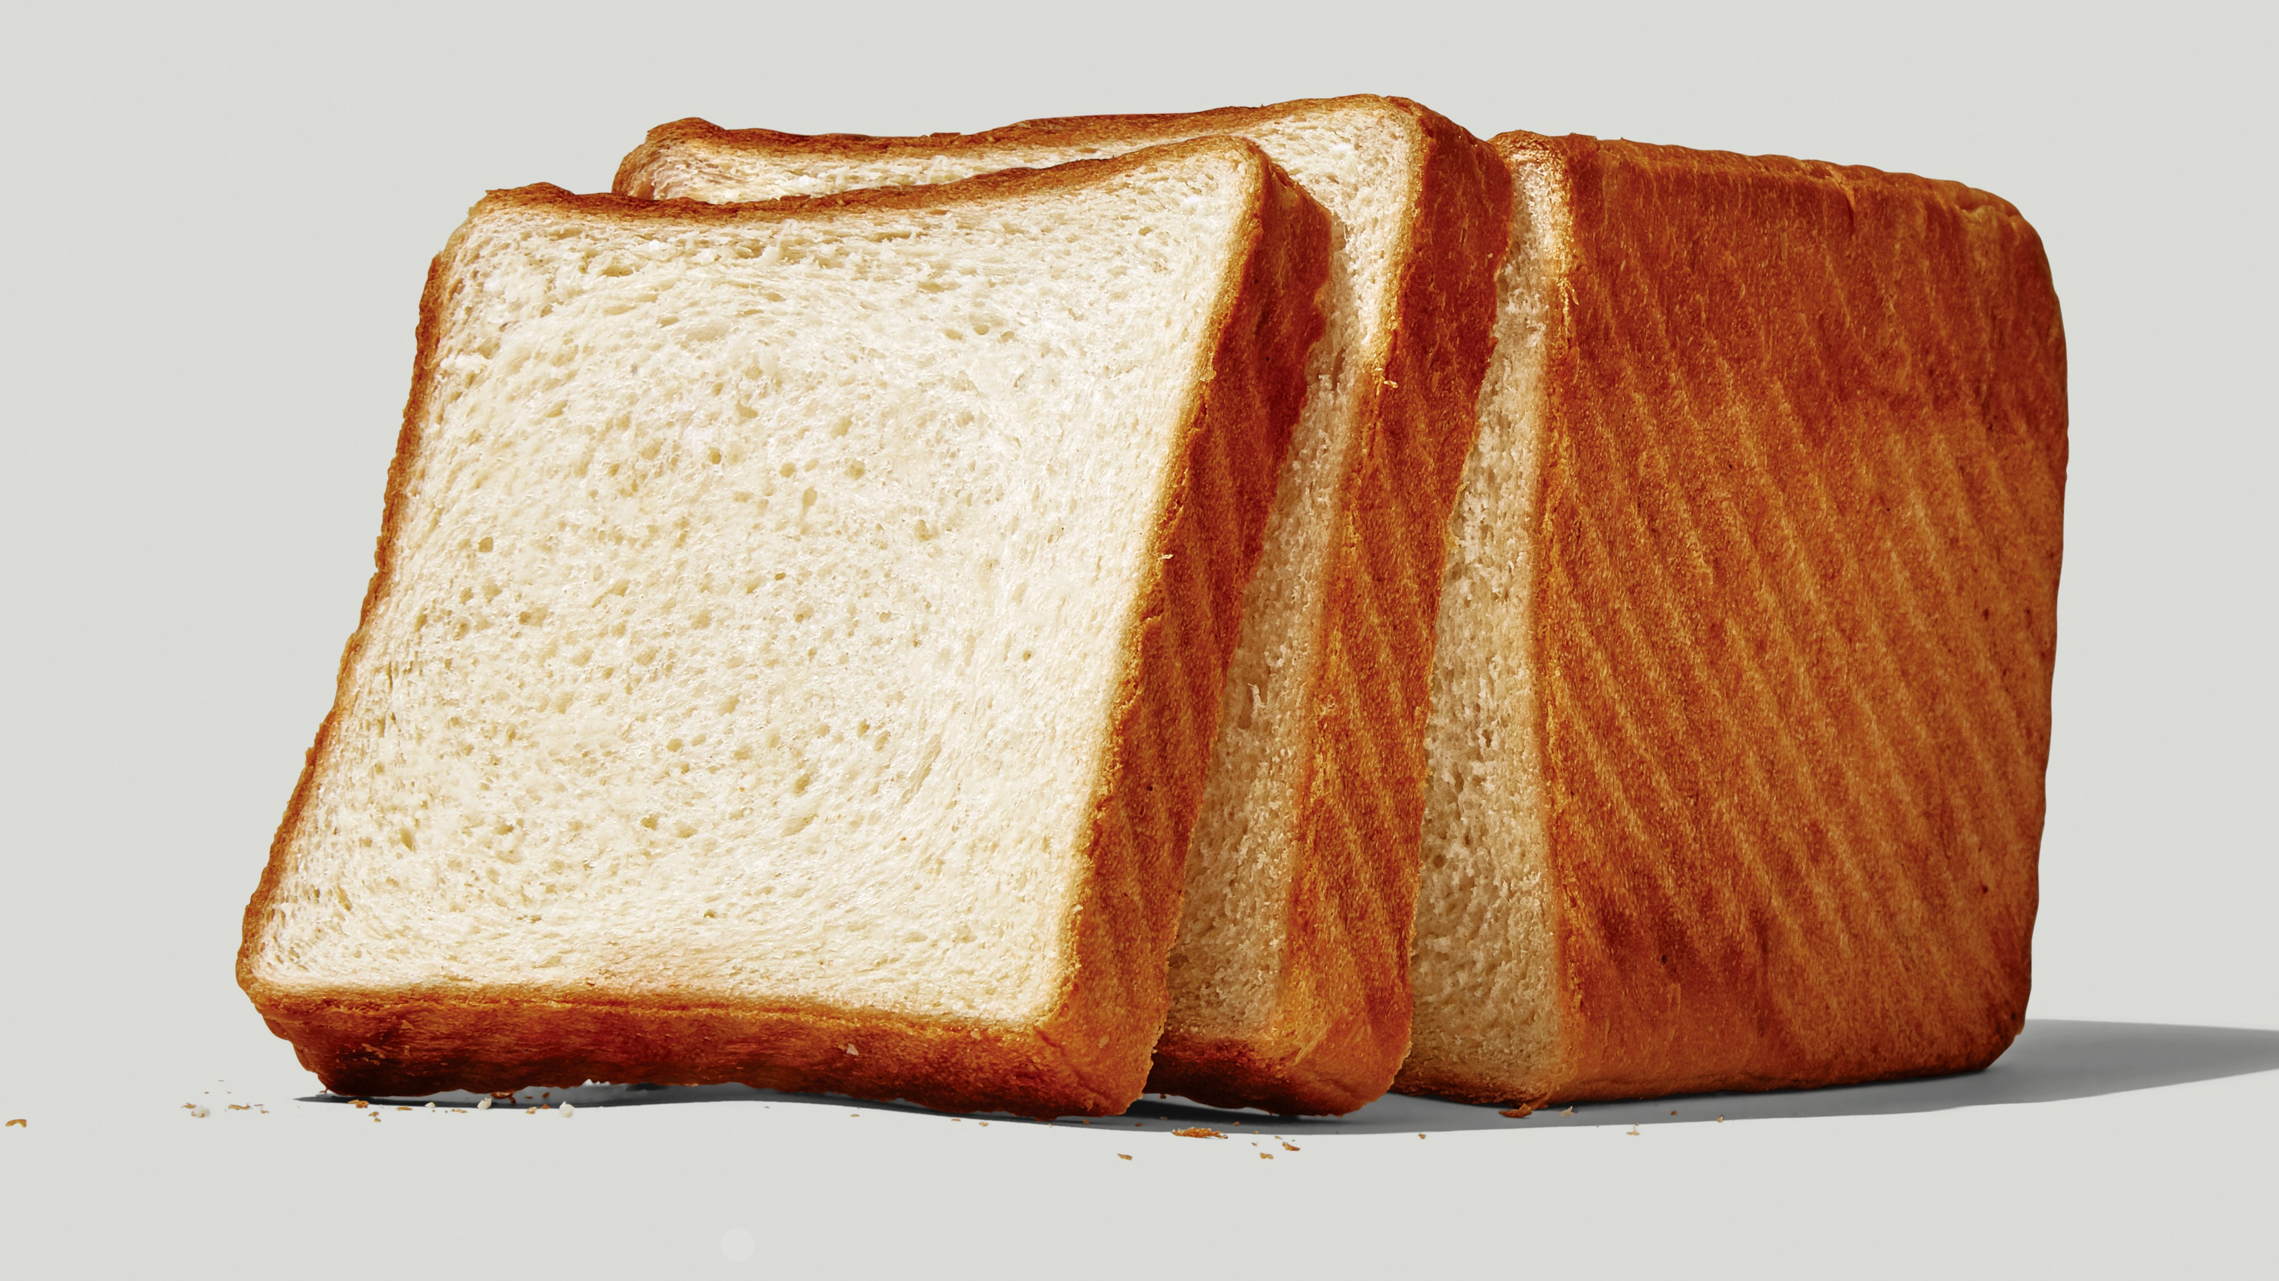
I like / I don’t like
Za svaku sliku koju vidiš reci da li ti se sviđa ili ne:
Naprimer: I like bread.
Ili
I don’t like bread.
Let’s continue:

Slide 5
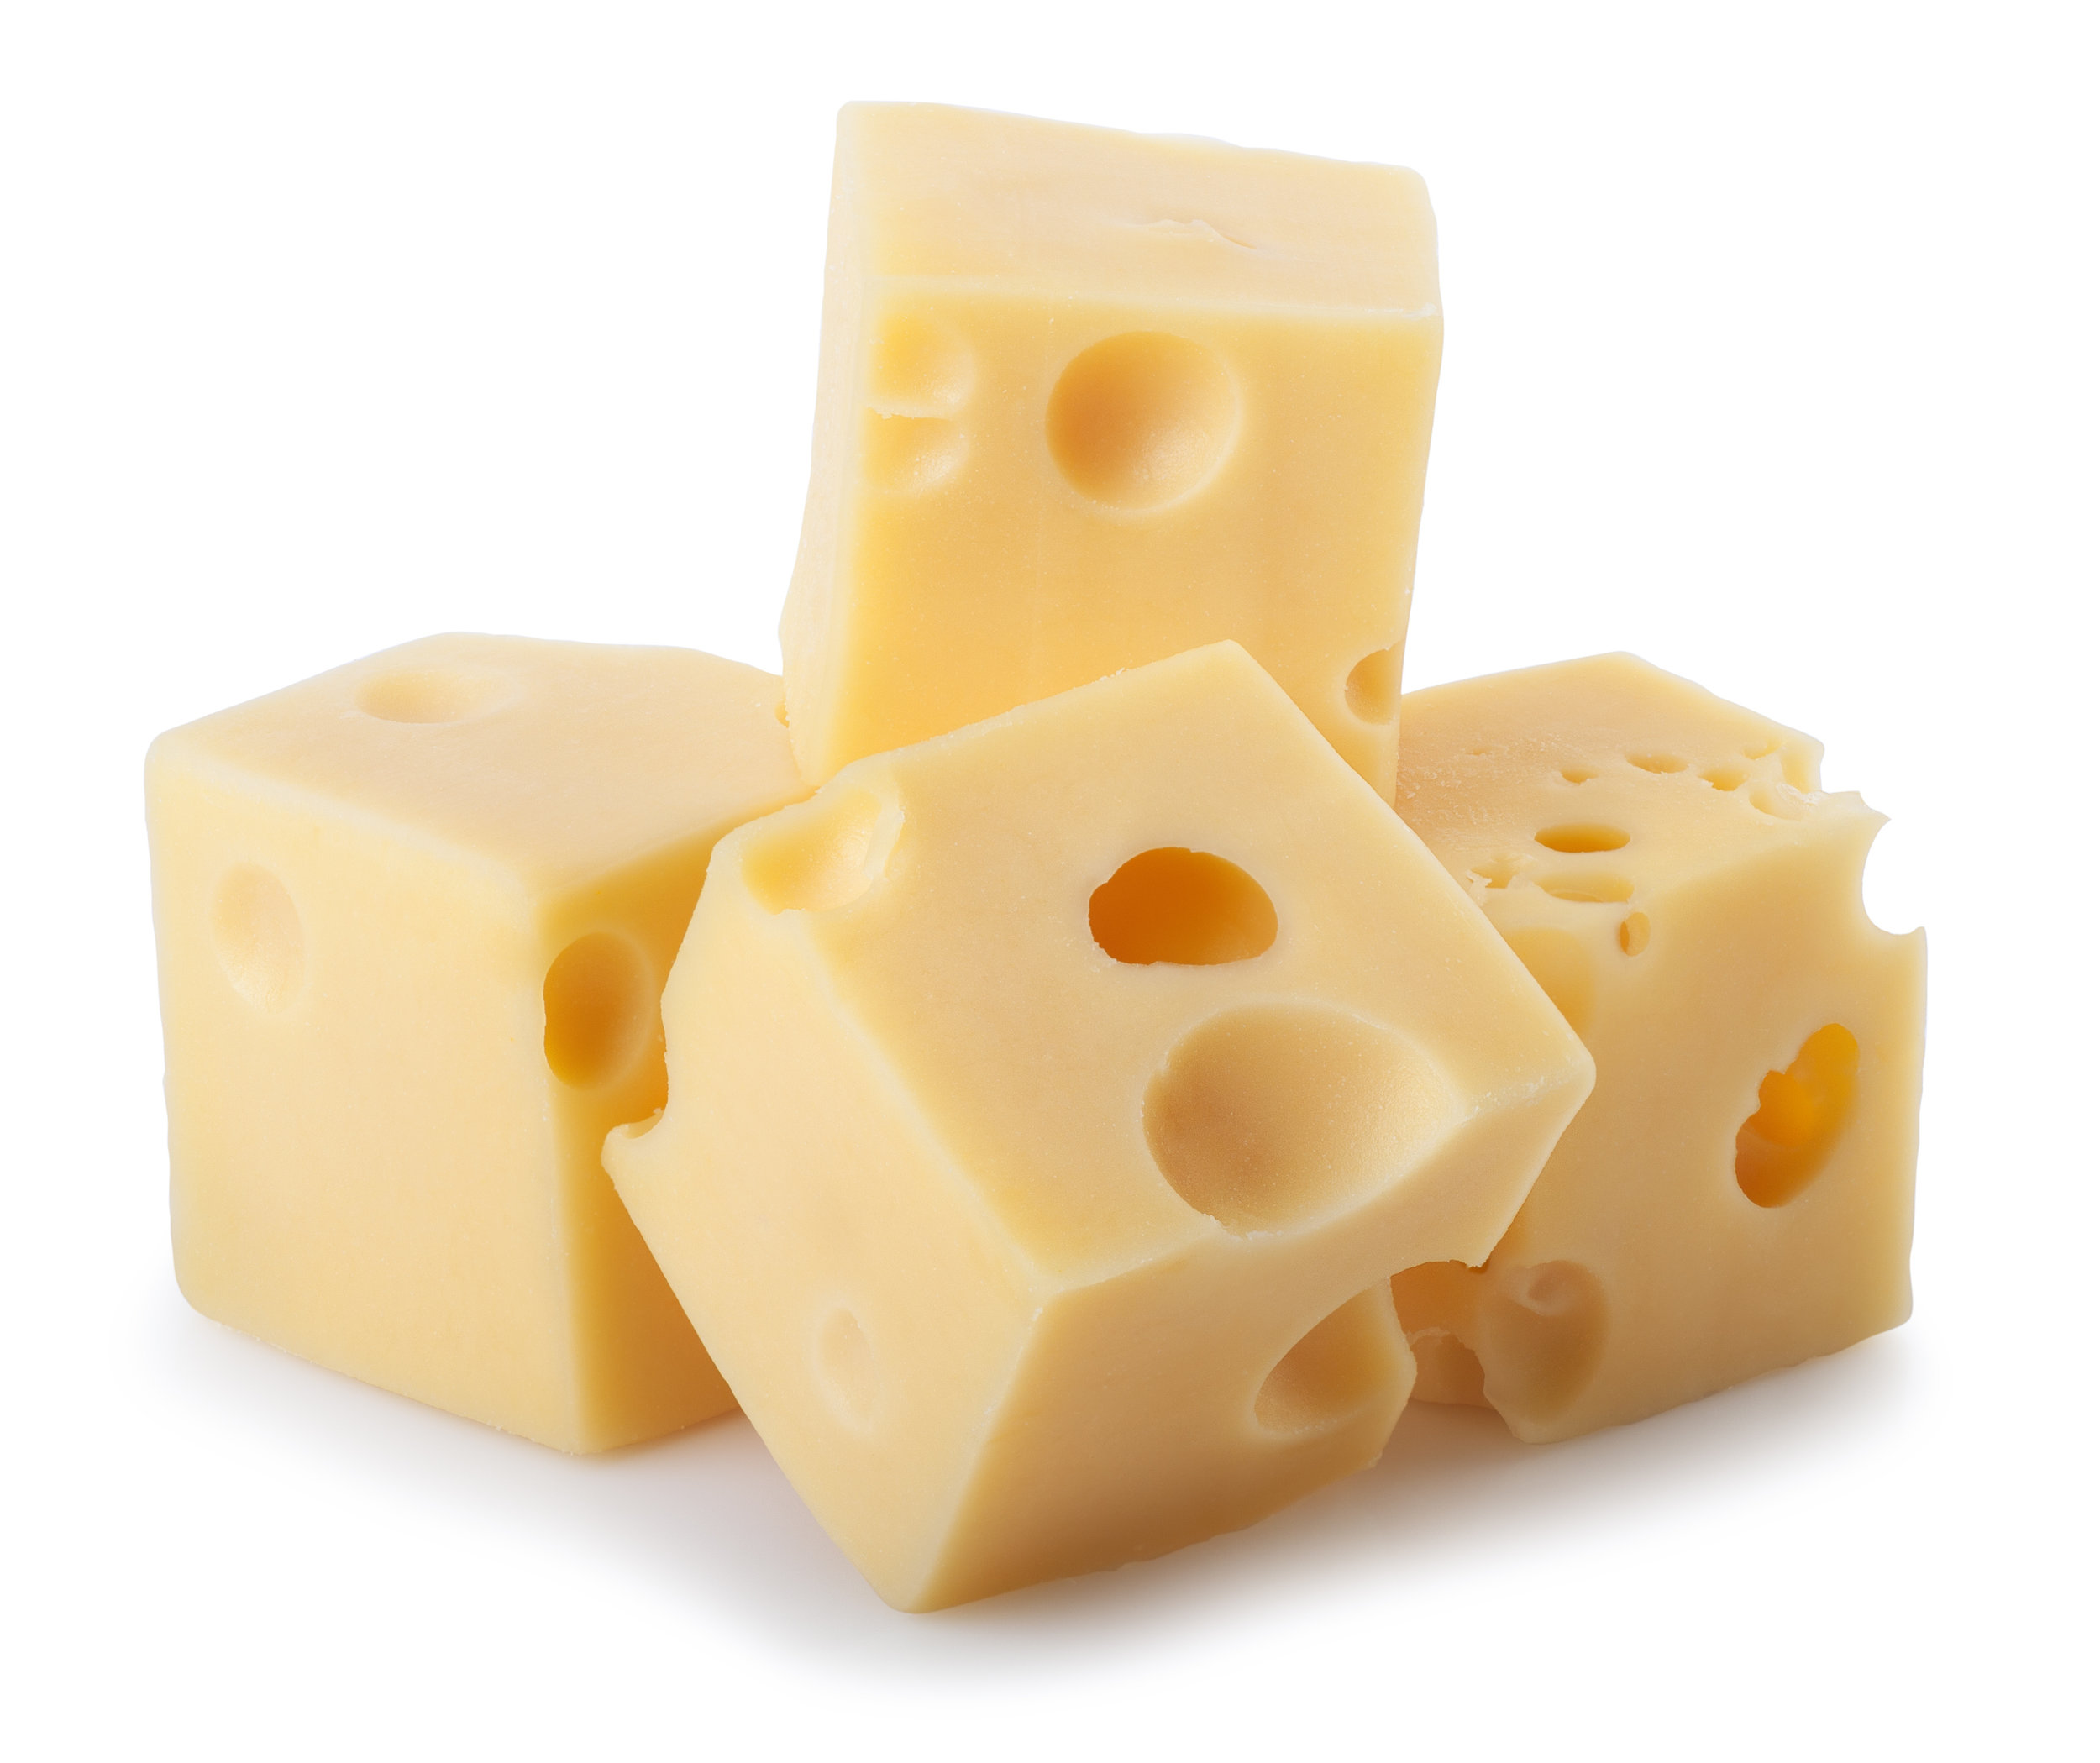

Slide 6
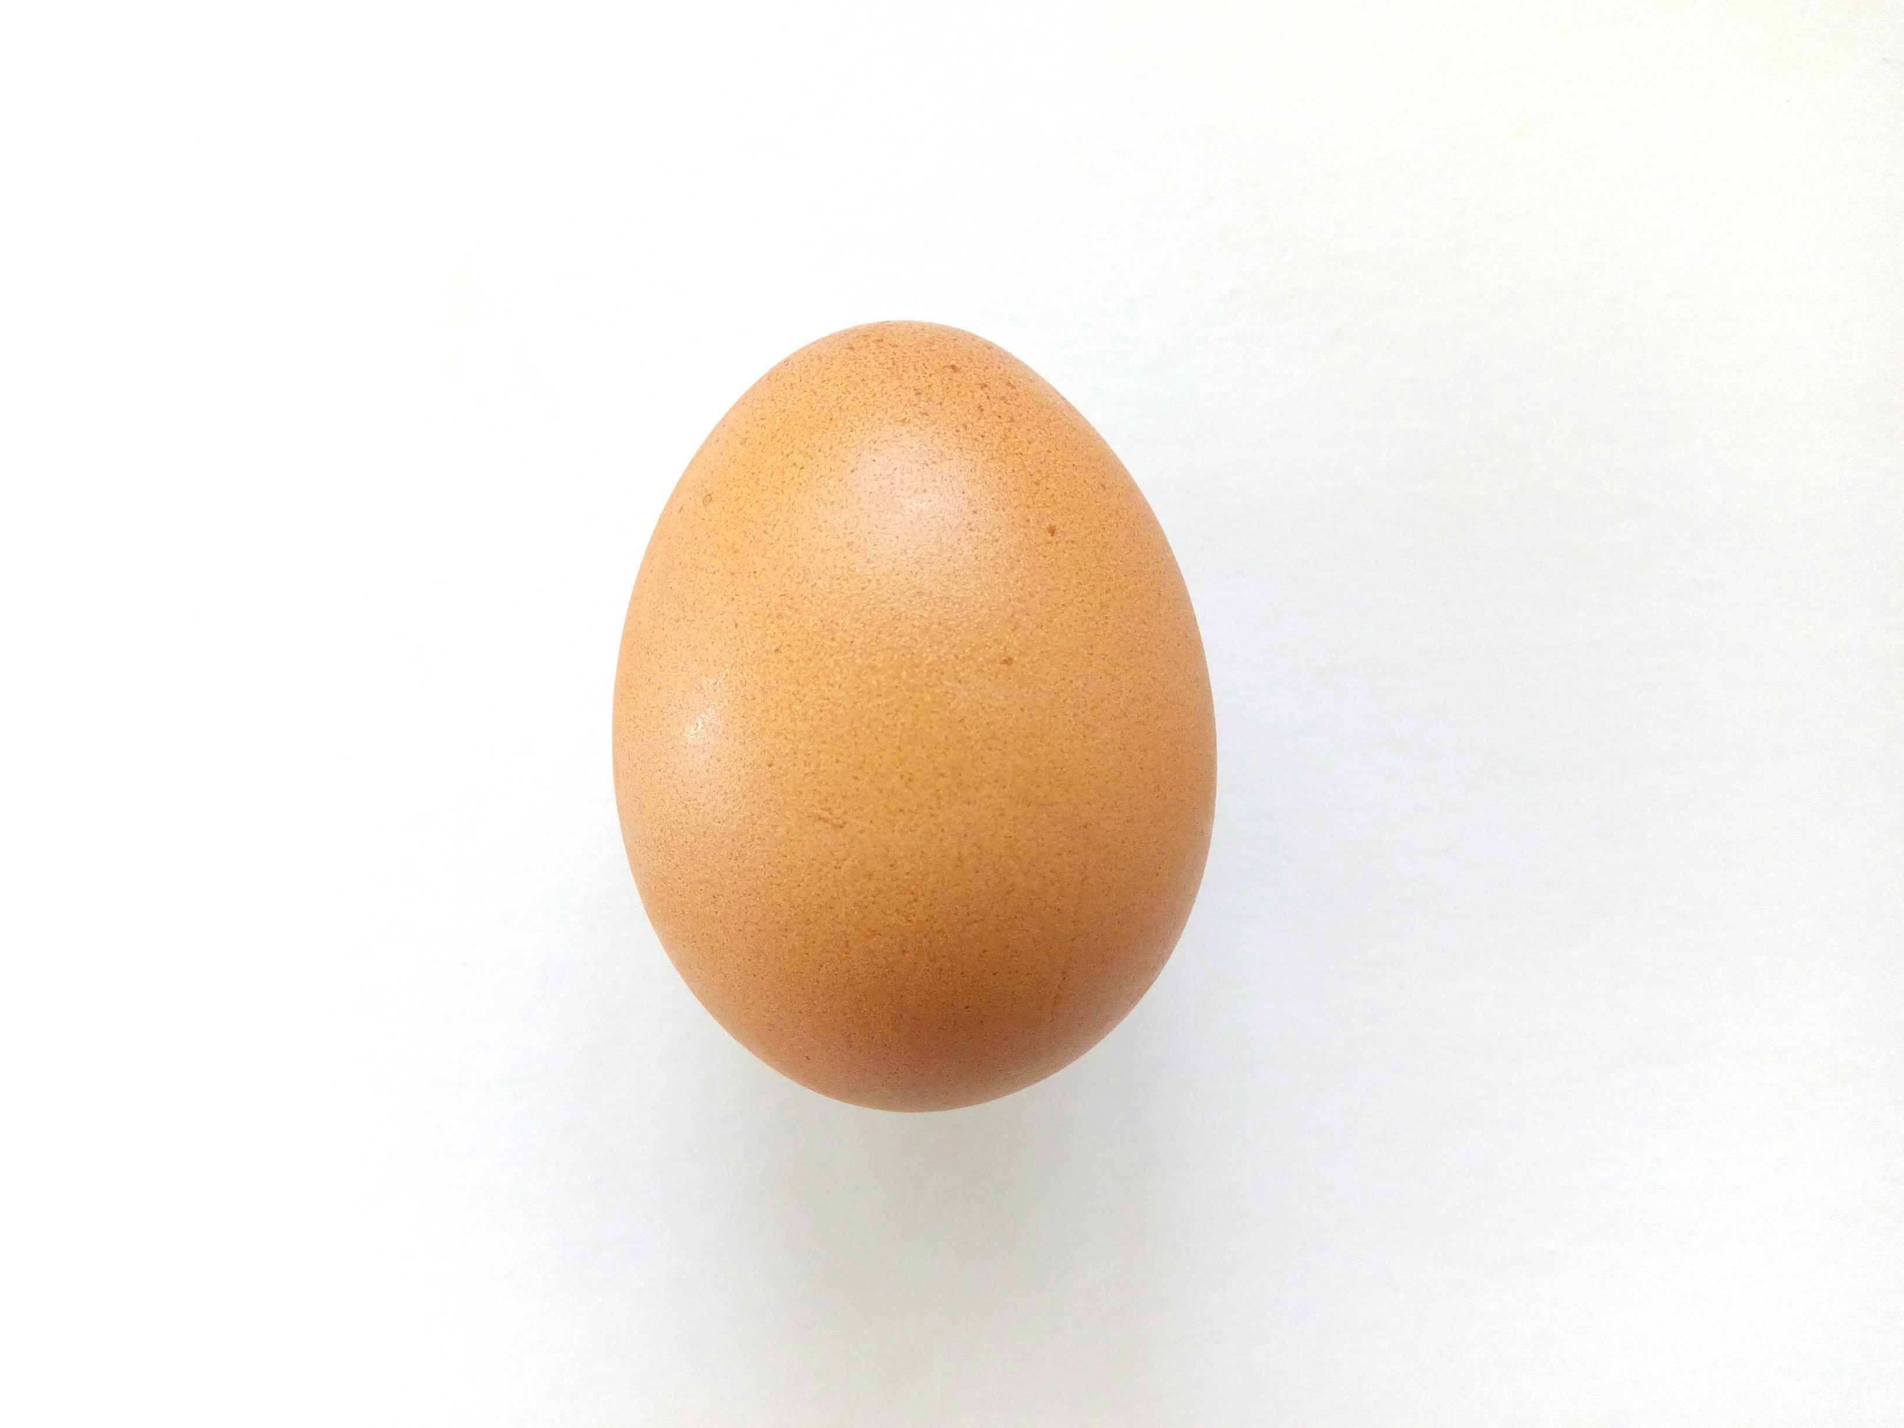

Slide 7
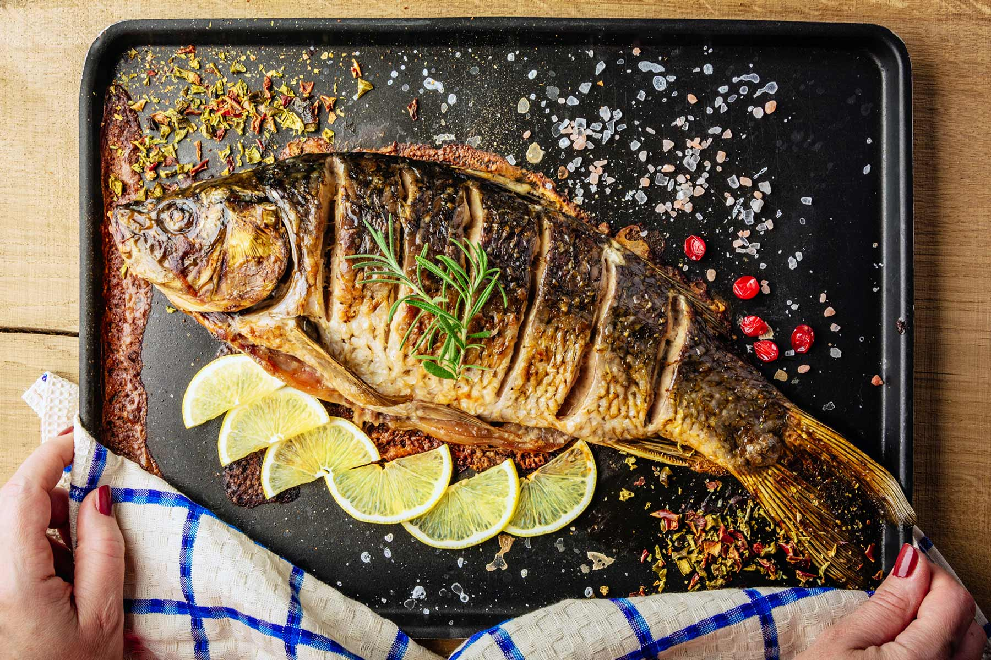

Slide 8
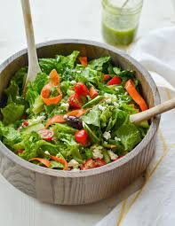

Slide 9
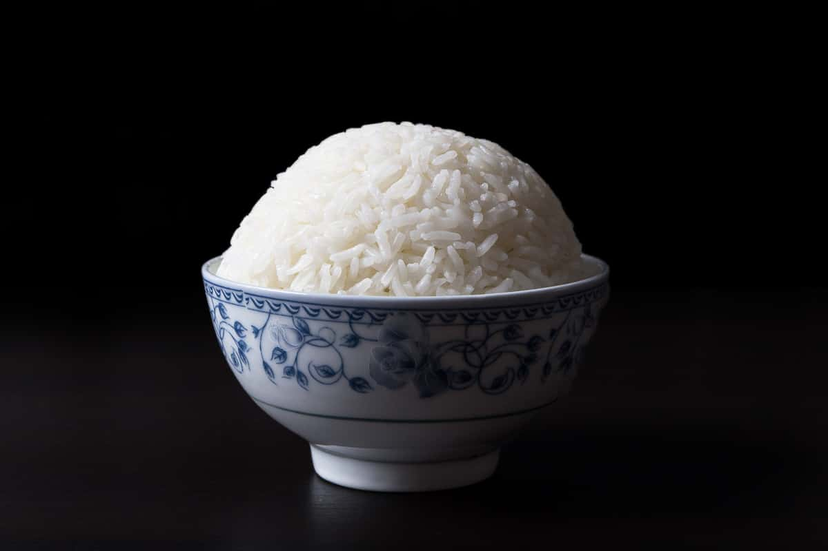

Slide 10
Food and likes
Dear student,
Go to this YouTube video https://www.youtube.com/watch?v=qtLwSMivm2s and learn the song!
(Nauči pesmicu napamet i, ako želiš, možeš da u kratkom video zapisu otpevaš celu pesmicu ili samo deo i pošalješ mi na mejl! ☺ )

Slide 11
Homework
Za domaći u svesci nacrtaj i oboji hranu koju smo naučili u ovoj lekciji (pogledaj slajd 2). Pored svake slike napiši po jednu rečenicu – da li ti se ta hrana sviđa ili ne sviđa.
Npr:
I like cheese. I don’t like salad.

